Slide 1

Τί έχει αλλάξει στην εξέταση του σήματος;
WEBINAR
07.12.2023
ΔΗΜΗΤΡΙΟΣ ΓΙΑΓΤΖΙΔΗΣ
dgia@obi.gr
Τ: 211 109 7917
email: info@obi.gr
Γ. Σταυρουλάκη 5
151 25 Παράδεισος Αμαρουσίου
www.obi.gr

Slide 2
Ν.4679/2020 (ΦΕΚ 71/Α/20-03-2020) =
Ενσωμάτωση της Οδηγίας (ΕΕ) 2015/2436 για την προσέγγιση των νομοθεσιών των κρατών – μελών περί σημάτων
ΟΙ ΣΗΜΑΝΤΙΚΟΤΕΡΕΣ ΑΛΛΑΓΕΣ:

Slide 3
1. ΚΑΤΑΡΓΕΙΤΑΙ η γραφική απεικόνιση από την έννοια του σήματος:
«Σήμα είναι κάθε σημείο δεκτικό γραφικής απεικόνισης……»
Άρθ. 2, παρ. 1 /Ν4679/2020 «Το εθνικό σήμα μπορεί να αποτελείται από οποιαδήποτε σημεία, ιδίως από λέξεις (& ονόματα προσώπων)/ σχέδια / γράμματα / αριθμούς / χρώματα /σχήμα ή συσκευασία προϊόντος / ήχους, υπό την προϋπόθεση ότι τα σημεία αυτά:
α) διακρίνουν τα προϊόντα / υπηρεσίες μιας επιχείρησης από τα προϊόντα /υπηρεσίες άλλων επιχειρήσεων
β) αναπαρίστανται στο μητρώο, κατά τρόπο που επιτρέπει στις αρμόδιες αρχές και στο κοινό να προσδιορίζουν με σαφήνεια και ακρίβεια το αντικείμενο της προστασίας που παρέχεται στο δικαιούχο του.

Slide 4
2. Κατάθεση σημάτων πλέον και σε ηλεκτρονική μορφή βάσει ηλεκτρονικών αρχείων (JPG, MP3, MP4 κλπ.), όπως αυτά αναφέρονται στο άρθ. 2 παρ. 2 του νέου νόμου.
Δίνεται ο ορισμός της κάθε κατηγορίας σήματος, ο τρόπος αναπαράστασης αυτής και στην πλατφόρμα e-filling οι τεχνικές προδιαγραφές της ηλεκτρονικής κατάθεσης (εναρμόνιση με άρθ. 3 του Κανονισμού ΕΕ 2018/626).
Εξουσιοδοτική διάταξη: Υπ. Ανάπτυξης καθορίζει τύπο & τεχνική λεπτομέρεια αρχείων (‘αρθ. 2 παρ. 6, Ν4679/20).

Slide 5








ΛΕΚΤΙΚΟ
ΑΠΕΙΚΟΝΙΣΤΙΚΟ (JPEG)

Slide 6
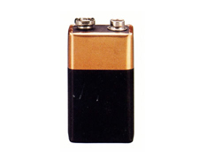
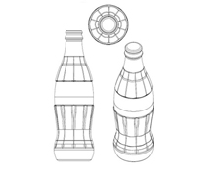

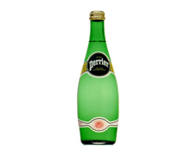
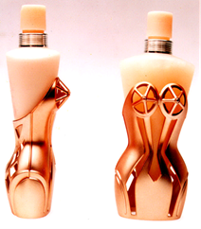
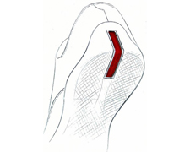
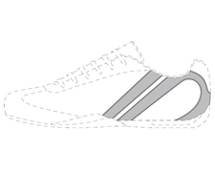
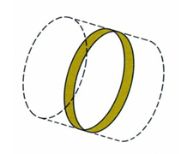
3D (JPEG, OBJ, STL, X3D)
ΘΕΣΗΣ (JPEG)

Slide 7





ΜΟΤΙΒΟΥ (JPEG)
ΧΡΩΜΑΤΙΚΟ (JPEG)

Slide 8



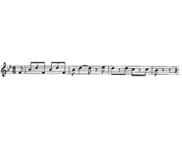

ΣΥΝΔΥΑΣΜΟΣ ΧΡΩΜΑΤΩΝ(JPEG)
ΗΧΗΤΙΚΟ (JPEG, MP3-max 2Mb) NEW
Δεκτά μόνο audio files αναπαραγωγής ήχου και γραφικές αναπαραστάσεις ήχου με μουσική σημειογραφία

Slide 9
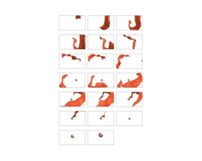
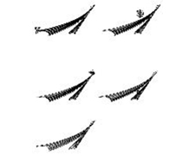
ΚΙΝΗΣΗΣ [MP4 (video), JPEG (σειρά διαδοχικών σταθερών εικόνων)] NEW

Slide 10

ΟΠΤΙΚΟΑΚΟΥΣΤΙΚΟ (MP4 (max 20 Mb)) NEW

Slide 11
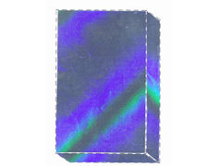


ΟΛΟΓΡΑΦΙΚΟ [JPEG, MP4 (maximum 20 Mb)] NEW

Slide 12
Ηλεκτρονικές καταθέσεις (Front Office), ελέγχουν:
αναπαράσταση νέου είδους σήματος στα σχετικά αρχεία σε συνάρτηση με περιγραφή αυτού στη δήλωση κατάθεσης (η περιγραφή δεν αντιβαίνει στην αναπαράσταση του σήματος ούτε επεκτείνει το πεδίο εφαρμογής του)
αν πληρούνται οι τεχνικές προδιαγραφές κατάθεσης
3D: εικόνες σε OBJ, STL και X3D, max 20 MB
Θέσης: αρχείο JPEG ή ένα μοναδικό φύλλο A4
Μοτίβου: αρχείο JPEG ή ένα μοναδικό φύλλο A4
NEW
Ηχητικό: ΜΡ3 max 2 ΜΒ, AUDIO/MPEG, WAVE
Κίνησης: βίντεο MP4 max 8000 Kbps (kilobyte /sec) και 20 MB, JPEG/PJPEG (γραφικό)
Multimedia: MP4 max 8000 Kbps και 20 MB
Ολογραφικό: MP4 max 8000 Kbps και 20 MB, JPEG/PJPEG (γραφικό)
νέου είδους σήματος στα σχετικά αρχεία σε συνάρτηση με περιγραφή αυτού στη δήλωση τι τεχνικές προδιαγραφές κατάθεσης:
Ηλεκτρονικές καταθέσεις (Front Office), ελέγχουν α. αναπαράσταση νέου είδους σήματος στα σχετικά αρχεία σε συνάρτηση με περιγραφή αυτού στη δήλωση κατάθεσης, β. αν πληρούνται οι τεχνικές προδιαγραφές κατάθεσης:

Slide 13
3. Το αποτέλεσμα της αξιολόγησης των νέων ειδών σημάτων για απόλυτους λόγους απαραδέκτου πρέπει να είναι το ίδιο με των σημάτων γραφικής αναπαράστασης.
Ηχητικά – Κίνησης – Οπτικοακουστικά – Ολογραφικά
αξιολογούνται
Για το διακριτικό χαρακτήρα
(αρ. 4 παρ. 1β)
Για σαφήνεια & ακρίβεια (αρ. 4 παρ. 1α)
Για το διακριτικό χαρακτήρα (αρ. 4 παρ. 1β)

Slide 14
!!! Επιπλέον των ήδη υπαρχόντων απόλυτων λόγων απαραδέκτου, δεν εγκρίνονται σήματα που συνίστανται αποκλειστικά στο σχήμα, ήχο, κίνηση, συνδυασμό εικόνας - ήχου
που επιβάλλεται απ’ την ίδια φύση του προϊόντος (πχ. σχήμα φιάλης για ποτά)
που είναι απαραίτητο για την επίτευξη ενός τεχνικού αποτελέσματος (πχ. τουβλάκια LEGO)
που προσδίδει ουσιαστική αξία στο προϊόν (αισθητικά ή τεχνικά)
(άρθ. 4 παρ. 1 περ. ε (αα), (ββ), (γγ) Ν.4679/2020)

Slide 15
4. Αναλυτικότερη διατύπωση στην απόρριψη σήματος λόγω πρόσκρουσης σε ΠΟΠ ή ΠΓΕ:
Δεν καταχωρίζονται ως σήματα σημεία που η καταχώρηση τους αποκλείεται από την ελληνική ή την ενωσιακή νομοθεσία ή τις διεθνείς συμφωνίες στις οποίες η Ένωση ή η Ελλάδα είναι συμβαλλόμενο μέρος, όπου προβλέπεται η προστασία
ονομασιών προέλευσης ΠΟΠ και των γεωγραφικών ενδείξεων ΠΓΕ (άρθ. 4 παρ. 1 περ. ι, Ν.4679/2020)
παραδοσιακών ενδείξεων των οίνων (άρθ. 4 παρ.1 περ. ια, Ν.4679/2020). Οι παραδοσιακές ενδείξεις οίνων (κτήμα, domain κλπ.) αφορούν σε οίνους ήδη αναγνωρισμένους ως ΠΟΠ / ΠΓΕ.
εγγυημένων παραδοσιακών ιδιότυπων προϊόντων (ΕΠΙΠ) (άρθ. 4 παρ. 1 περ. ιβ, Ν.4679/2020)

Slide 16
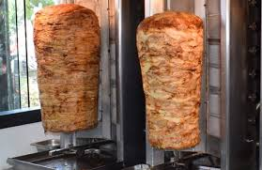
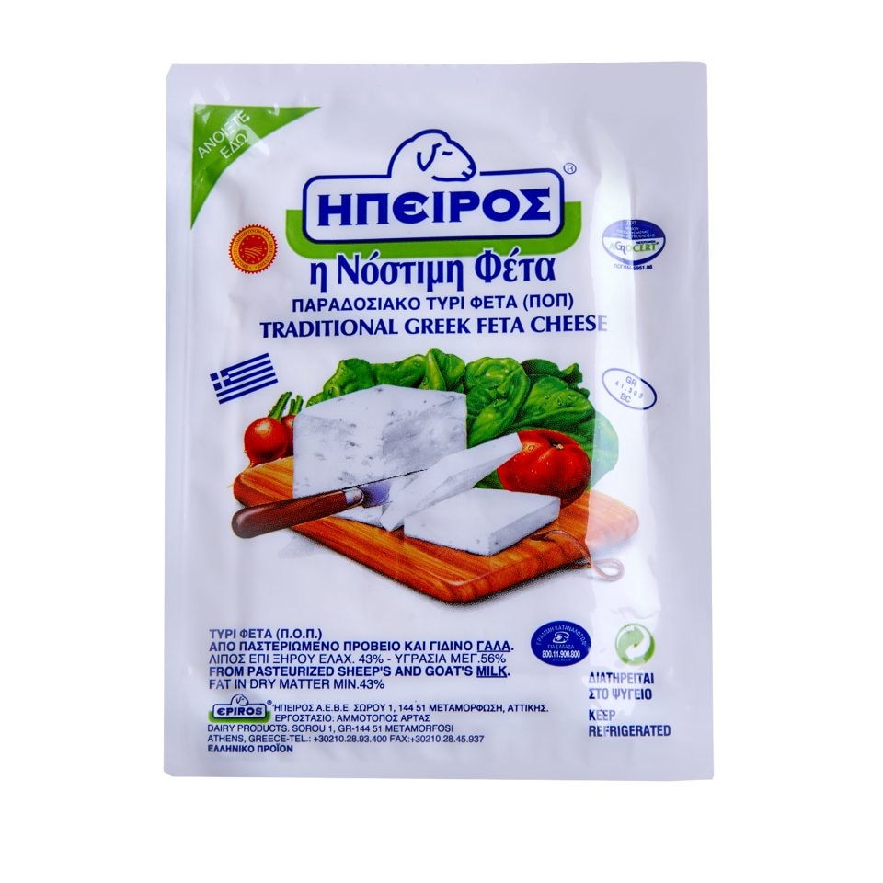
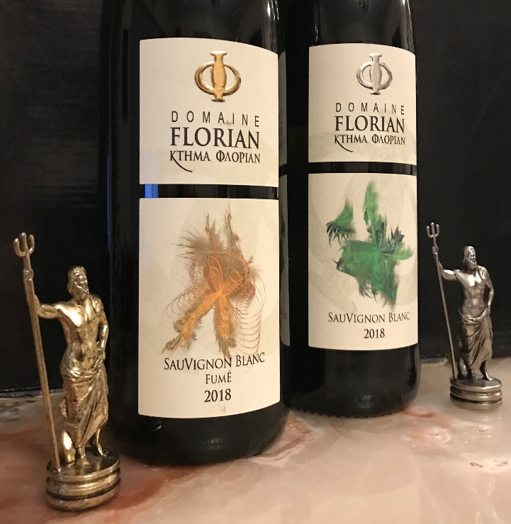
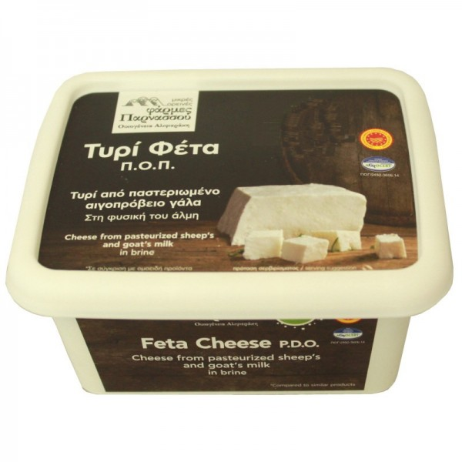
Δεκτά μεν….αλλά:
α. αφορούν στο εν λόγω προϊόν
β. στη δήλωση του σήματος στα διακρινόμενα προϊόντα αναγράφεται ρητά ότι πρόκειται για προϊόν ΠΟΠ ή ΠΓΕ ή ΕΠΙΠ ή παραδοσιακής ένδειξης οίνου.
εκμεν….αλλά:
α. αφορούν στο εν λόγω προϊόν
β. στη δήλωση του σήματος στα διακρινόμενα προϊόντα αναγράφεται ρητά ότι πρόκειται για προϊόν ΠΟΠ ή ΠΓΕ ή ΕΠΙΠ ή παραδοσιακής ένδειξης οίνου.

Slide 17
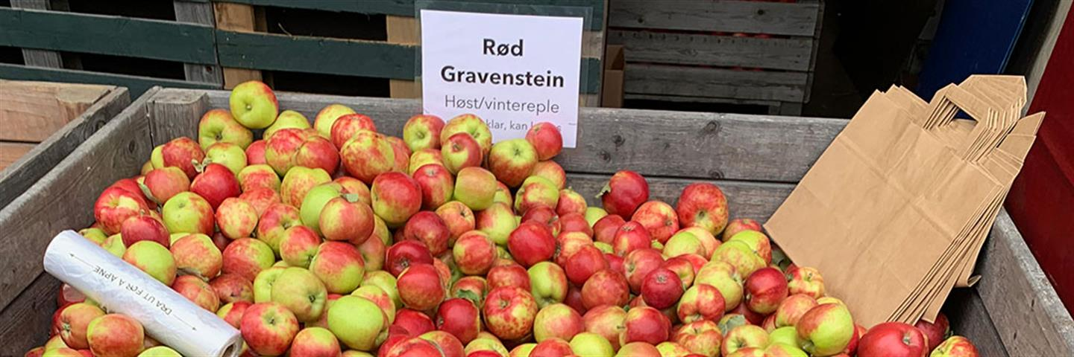
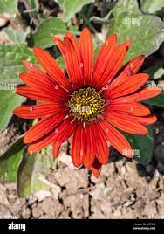
5. ………..ΟΧΙ όταν συνίστανται ή αναπαράγουν στα βασικά τους στοιχεία προγενέστερη ονομασία φυτικής ποικιλίας που έχει καταχωρισθεί σύμφωνα με την ελληνική ή την ενωσιακή νομοθεσία ή τις διεθνείς συμφωνίες στις οποίες η Ελλάδα ή η Ένωση είναι συμβαλλόμενο μέρος, όπου προβλέπεται η προστασία δικαιωμάτων φυτικών ποικιλιών σχετιζόμενων με φυτικές ποικιλίες του ίδιου είδους ή στενά συγγενικών ειδών (άρθ. 4 παρ.1 περ. ιγ, Ν4679/2020).
Family Genus Species Variety
πχ: Δήλωση σήματος ΗΑΝΝΑΗ για φυτά
ΗΑΝΝΑΗ είναι ΟΦΠ για Gerbera L.
Genus = Gerbera
Περιορισμός σε προϊόντα εκτός του γένους της επιστημονικής ονομασίας της φυτικής ποικιλίας, η οποία καλύπτει τα στενά συγγενικά είδη δηλ. «φυτά εκτός του γένους Gerbera».

Slide 18
6. Κατάργηση αυτεπάγγελτης εξέτασης σχετικών λόγων απαραδέκτου (προγενέστερα σήματα)
Εξέταση ΜΟΝΟ για απόλυτους λόγους απαραδέκτου = πλειοψηφία κρατών–μελών της ΕΕ.
Στόχος: να εγκρίνονται σήματα που πράγματι χρησιμοποιούνται & να μην εμποδίζονται από προγενέστερα εμπορικά ίσως ανενεργά

Slide 19




Ειδοποίηση δικαιούχων/καταθετών προγενέστερων σημάτων από ερευνητές για κατάθεση ταυτόσημων/παρόμοιων σημάτων
ενδεχόμενη άσκηση ανακοπής ή αίτηση ακυρότητας ή ανταγωγή στα πολιτικά δικαστήρια (άρθ. 5, παρ. 1 Ν4679/2020).
vs
$$=$$
Οπτική, ηχητική, εννοιολογική σύγκριση νέων ειδών σημάτων με ίδια ή άλλα προγενέστερα είδη σημάτων που ομοιάζουν/ταυτίζονται

Slide 20
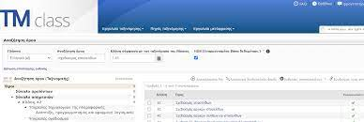
7. Ο τίτλος κλάσης προϊόντων/υπηρεσιών (Ταξινόμηση Νίκαιας) σε δήλωση σήματος καλύπτει μόνο προϊόντα/υπηρεσίες που υπάγονται στο κυριολεκτικό νόημα του τίτλου κ όχι απαραίτητα όλα όσα περιλαμβάνονται στον αλφαβητικό κατάλογο αυτής της κλάσης (άρθ. 23, παρ. 4 Ν.4679/2020)

Slide 21


Slide 22

Σας ευχαριστούμε

